Slide 1


Изучение влияния различных форм взаимодействия дошкольной образовательной организации и семьи на социальную активность родителей
Выполнила воспитатель: Янова Елена Михайловна

Slide 2
Актуальность
Развитие социальной активности родителей
Оптимизация взаимодействия дошкольной образовательной организации с семьей с помощью различных форм сотрудничества

Slide 3
Цель исследования
теоретически обосновать и практически исследовать влияние различных форм взаимодействия дошкольной образовательной организации и семьи на социальную активность родителей

Slide 4
Гипотеза исследования
социальная активность родителей повысится, если в комплексе с традиционными формами будут использоваться нетрадиционные формы взаимодействия

Slide 5
Объект исследования
процесс взаимодействия дошкольной образовательной организации и семьи
Предмет исследования
влияние различных форм взаимодействия ДОО и семьи на социальную активность родителей

Slide 6
Задачи исследования
1. Определить современные подходы к организации взаимодействия ДОО и семьи
2. Выявить современные формы взаимодействия семьи и ДОО
3. Разработать программу взаимодействия семьи и ДОО для развития социальной активности родителей
4. Эмпирическим путем доказать влияние различных форм взаимодействия ДОО и семьи на социальную активность родителей

Slide 7
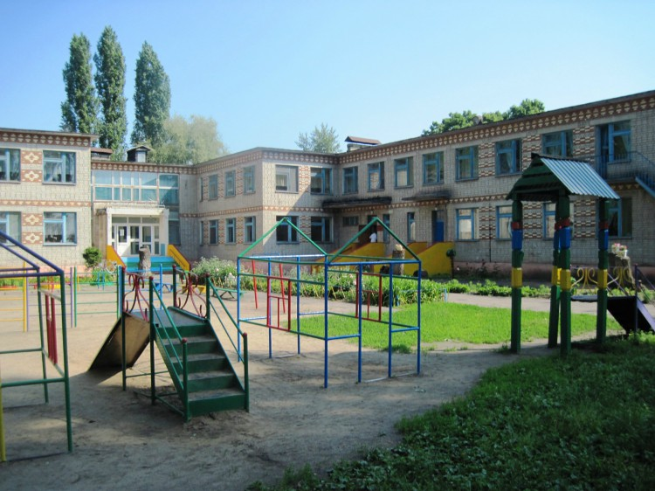
Экспериментальная база
Муниципальное казенное дошкольное образовательное учреждение Латненский детский сад «Родничок»

Slide 8
Социальная активность
• побудитель к деятельности
• устойчивое свойство личности, ее черта характера
• деятельность личности, которая имеет общественное значение, пользу и реализуется в социальных фактах

Slide 9


ФГОС дошкольного образования
П.1.1. Предметом регулирования стандарта являются отношения в сфере образования, возникающие при реализации образовательной программы дошкольного образования
Родители (законные представители) - непосредственные участники образовательных отношений и имеют преимущественное право на обучение и воспитание детей перед всеми другими лицами

Slide 10
Принципы дошкольного образования
П.1.2.Стандарт закрепляет принцип личностно-развивающего и гуманистического характера взаимодействия взрослых родителей (законных представителей) педагогических и иных работников Организации и детей
П. 1.4. Одним из основных принципов дошкольного образования является сотрудничество Организации с семьей

Slide 11

Требования к условиям реализации основной образовательной программы ДО
П.3.1. Создает условия для участия родителей (законных представителей) в образовательной деятельности
П.3.2.1. Поддержка родителей (законных представителей) в воспитании детей, охране и укреплении их здоровья, вовлечение семей непосредственно в образовательную деятельность

Slide 12
Традиционные формы
Коллективные формы | 1. Родительские собрания (общие, групповые) 2. Конференции 3. Круглые столы 4. Экскурсии по ДОУ с целью ознакомления родителей со специалистами, профилем и задачами ДОУ
Индивидуальные формы | 1. Педагогические беседы с родителями 2.Тематические консультации (проводятся специалистами) 3. Заочные консультации – ящик (конверт) для вопросов родителей 4. Посещение семьи ребенка 5. Переписка с родителями, индивидуальные памятки
Наглядно-информационные формы | 1. Записи бесед с детьми 2. Видеофрагменты организации различных видов деятельности, режимных моментов и занятий 3. Фотографии 4. Выставки детских работ 5. Стенды, ширмы, папки-передвижки

Slide 13
Нетрадиционные формы
Наименование | С какой целью используется форма | Формы проведения общения
Информационно-аналитические | Выявление интересов, потребностей, запросов родителей, уровня их педагогической грамотности | Проведение социологических срезов, опросов, «Почтовый ящик»
Досуговые | Установление эмоционального контакта между педагогами, родителями, детьми | Совместные досуги, праздники, участие родителей и детей в выставках
Познавательные | Ознакомление родителей с возрастными и психологическими особенностями детей дошкольного возраста. Формирование у родителей практических навыков воспитания детей | Семинары-практикумы, педагогический брифинг, педагогическая гостиная, проведение собраний, консультаций в нетрадиционной форме, устные педагогические журналы, игры с педагогическим содержанием, педагогическая библиотека для родителей
Наглядно-информационные: информационно-ознакомительные; информационно-просветительские | Ознакомление родителей с работой ДОУ, особенностями воспитания детей. Формирование у родителей знаний о воспитании и развитии детей | Информационные проспекты для родителей, организация дней (недель) открытых дверей, открытых просмотров занятий и других видов деятельности детей. Выпуск газет, организация мини-библиотек, мини-музеев

Slide 14
Диагностический материал
Социологическая анкета семьи
Опрос «Ваши пожелания и ожидания»
Анкетирование «Определение общего уровня развития педагогического просвещения»

Slide 15
Социальный паспорт группы
• формально не полные семьи – 3,7% (1 семья)
• безработные – 7,4% (2 семьи)
• не имеют своего жилья, снимают квартиру – 30% (7 семей)
• малообеспеченные семьи –11,1 % (3 семьи)
• неблагополучные семьи (пьющие родители) – 3,7% (1 семья)
• высоко обеспеченные семьи – 3,7% (1 семья)
• родители до 30 лет – 37% (10 семей)

Slide 16
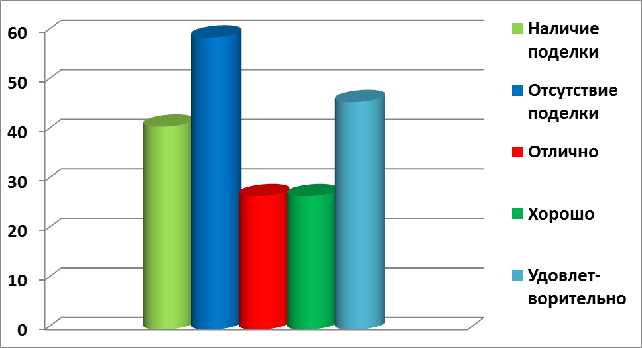
Результаты конкурса «Осенняя фантазия» на констатирующем этапе исследования

Slide 17
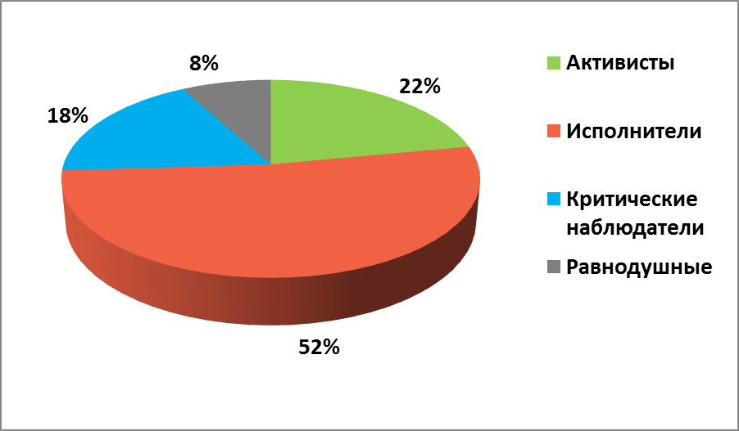
Социальная активность родителей на констатирующем этапе исследования

Slide 18
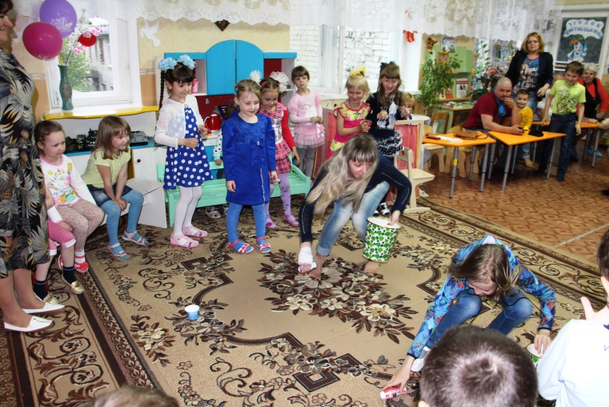
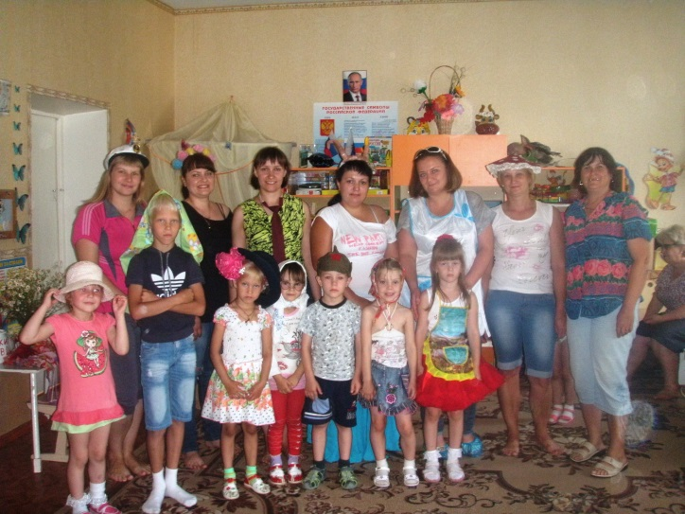
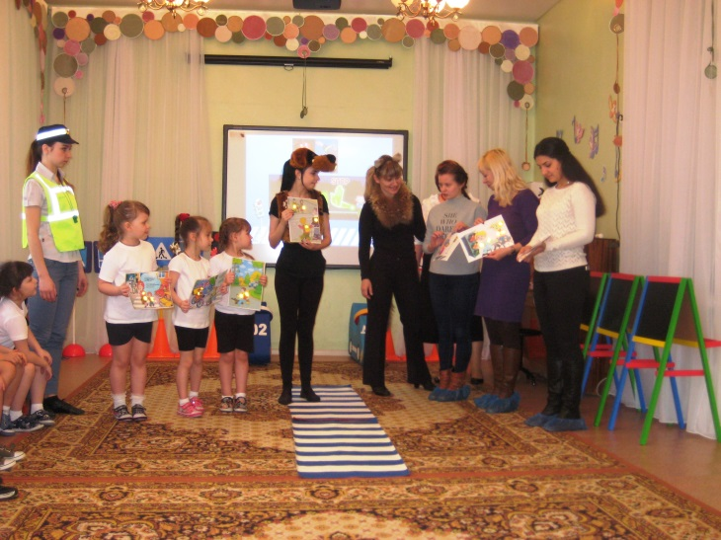
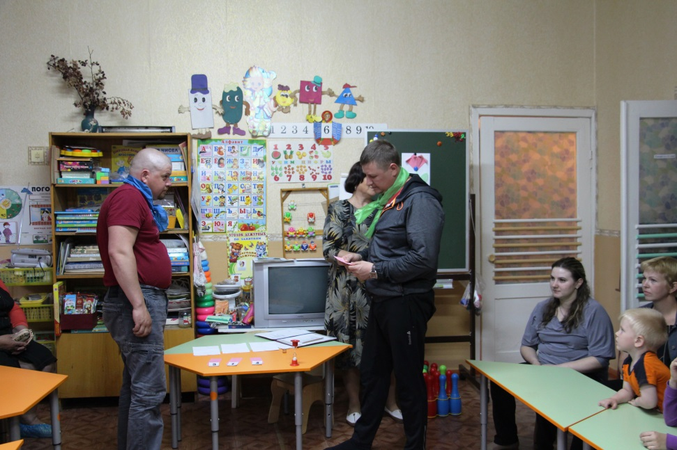
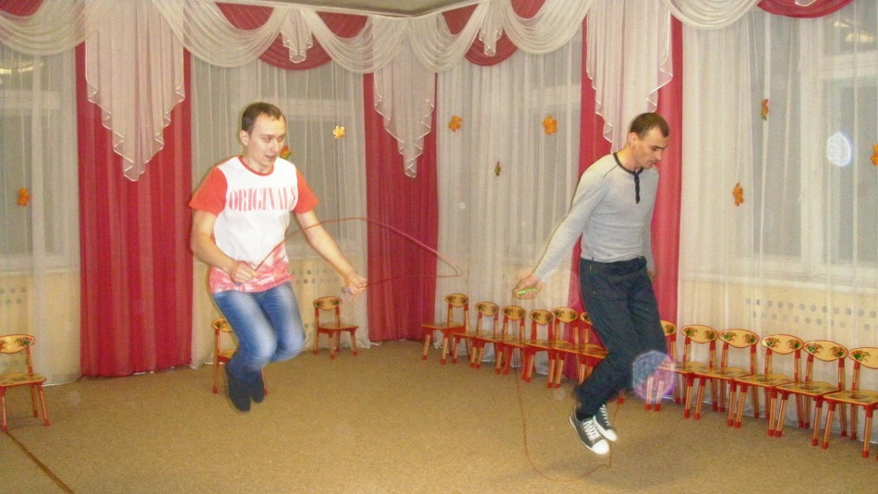
Работа в рамках Программы
«Мы вместе»

Slide 19
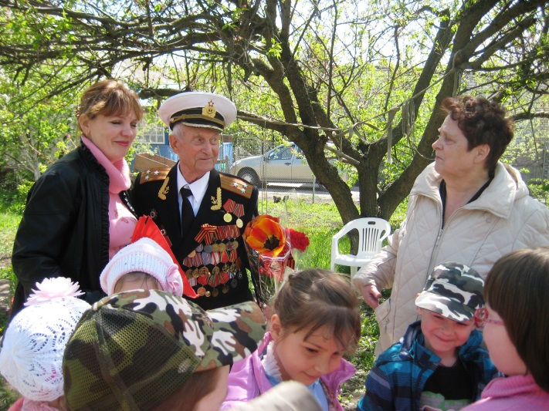
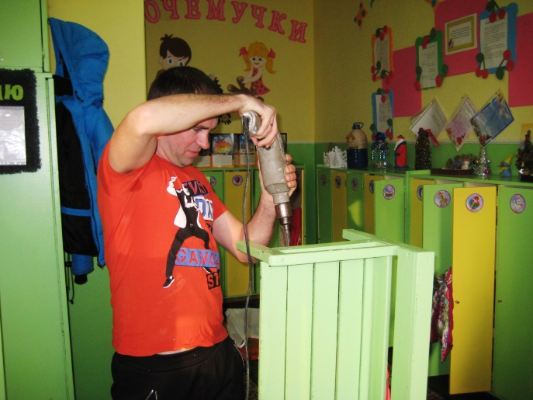
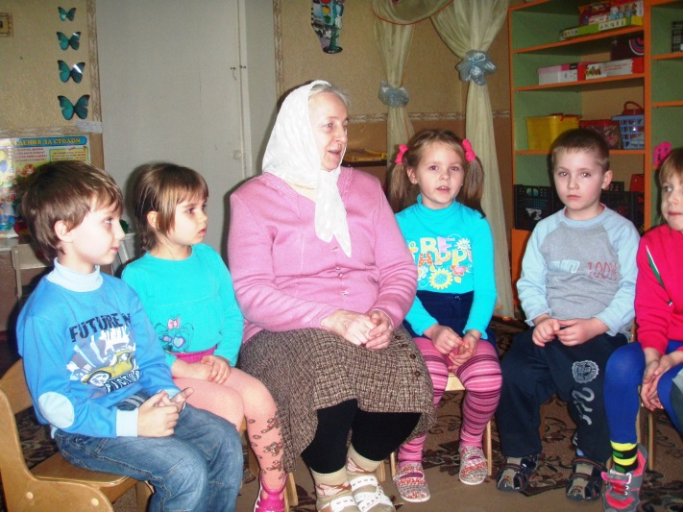
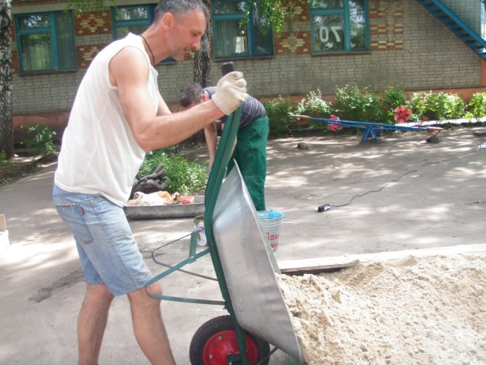
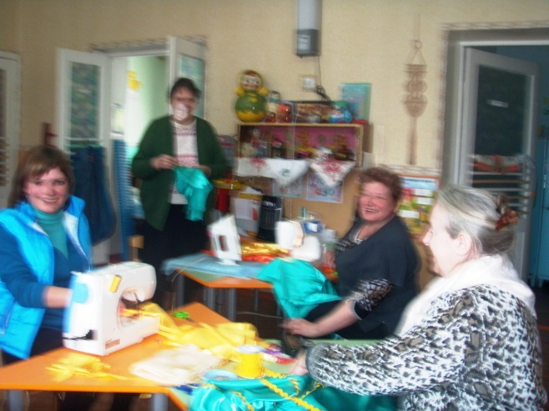
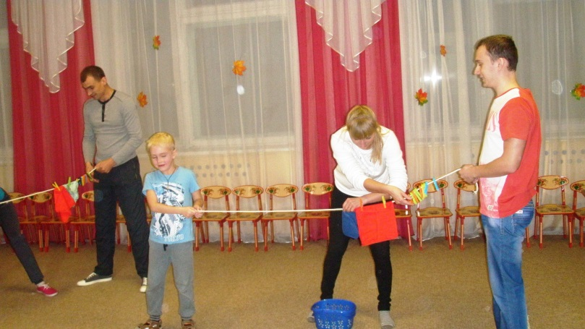
Работа в рамках Программы
«Мы вместе»

Slide 20
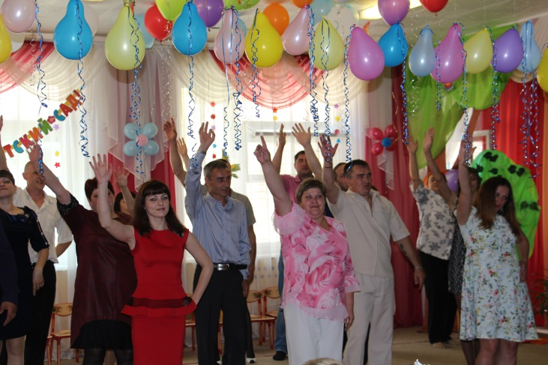
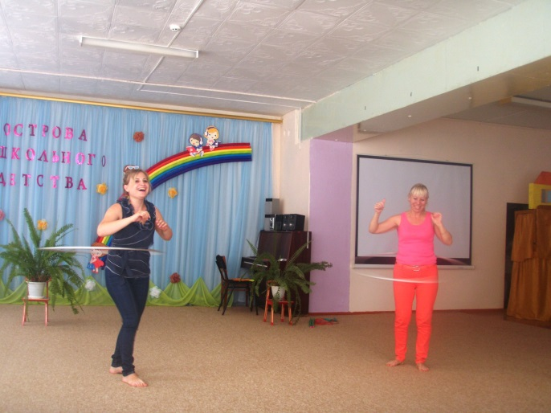
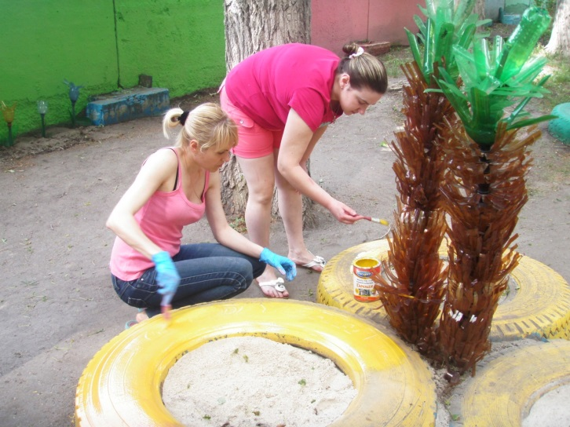
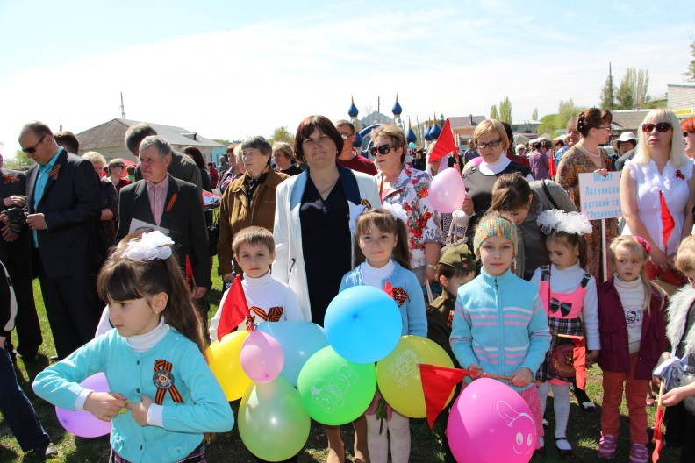
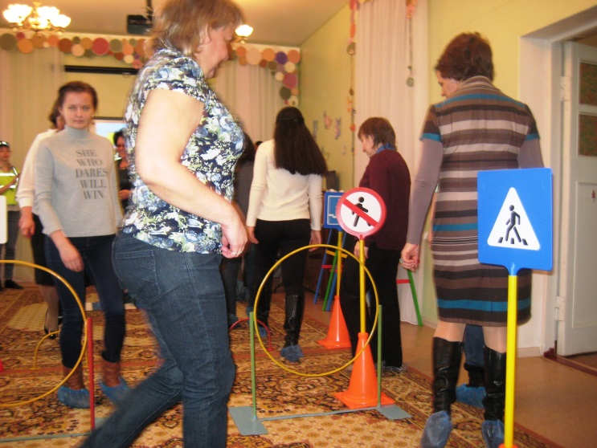
Работа в рамках Программы
«Мы вместе»

Slide 21
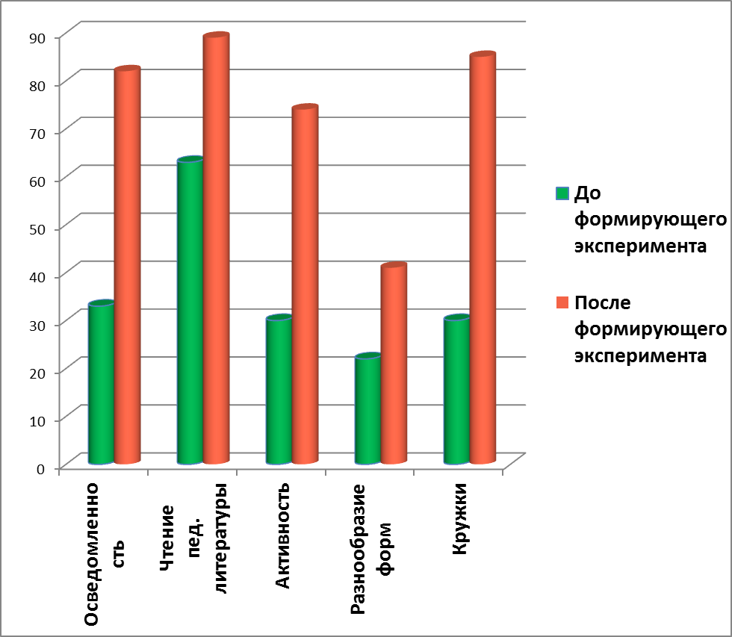
Сравнительные данные
анкетного опроса родителей

Slide 22
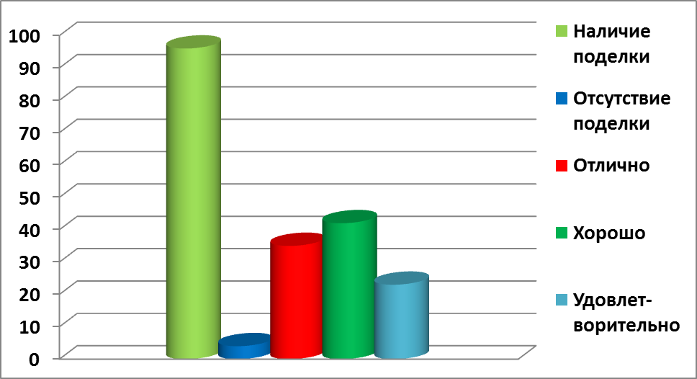
Результаты конкурса «Весенняя фантазия»
на контрольном этапе исследования

Slide 23
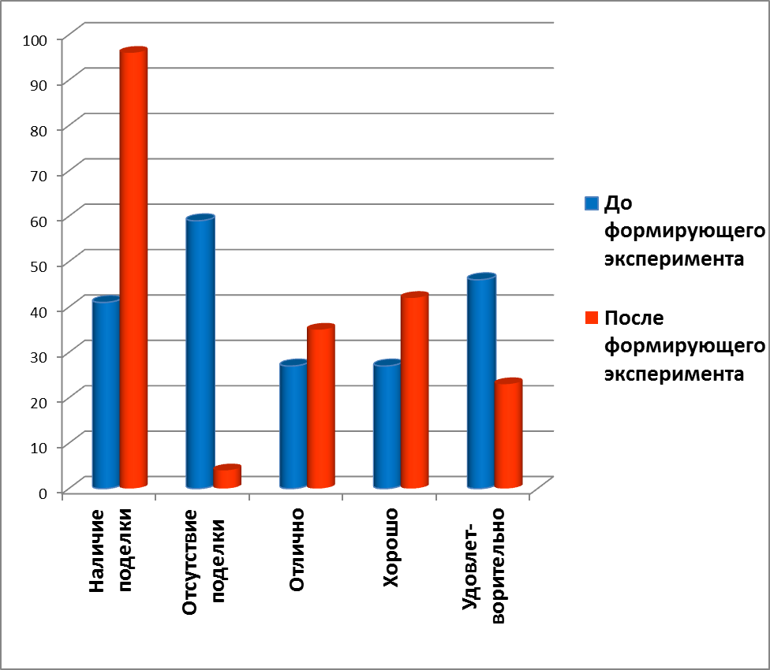
Динамика показателей
взаимодействия родителей и детей

Slide 24
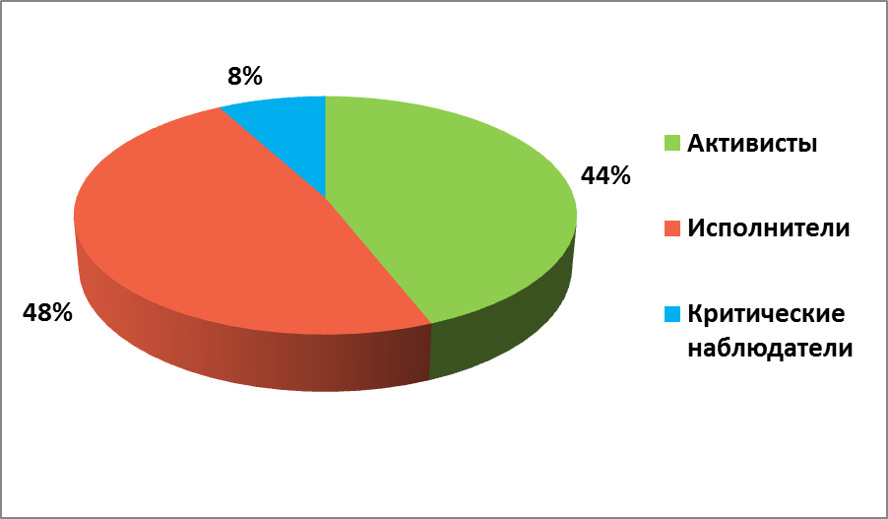
Социальная активность родителей на контрольном этапе исследования

Slide 25
Заключение
Осуществлен теоретический анализ проблемы развития социальной активности родителей
Определены современные подходы к организации взаимодействия ДОО и семьи
Выявлены современные формы взаимодействия семьи и ДОО
Разработана программа взаимодействия семьи и ДОО для развития социальной активности родителей
Эмпирическим путем доказано влияние различных форм взаимодействия дошкольной образовательной организации и семьи на социальную активность родителей

Slide 26

Спасибо за внимание!

